Slide 1
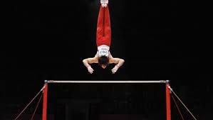
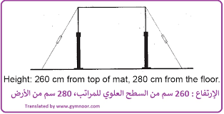
جهاز العقلة
اولا- مواصفات جهاز العقلة
الشكل
العارضة العليا مكونة من بار قطري دائرته ثابت محمول على قائمى سند بحيث يكون البار في وضع افقي .
قائمى السند مثبتين بالارض بالاضافة الى وجود سلك ( واير ) يتصل باداة تثبيت في الارض .
المقاييس
- العارضة العليا : قطر البار 2،8 سم ± 0،01 سم .
المسافة بين طرفي التثبيت للبار 240 سم ± 1 سم .
- ارتفاع الحافة العليا للبار :
مقاسه من السطح العلوي للمرتبة 255 سم ± 1 سم .
مقاسه من السطح العلوي حتى سطح الارض 275 سم ± 1 سم .
- المسافة بين نقاط التثبيت بالارض :
بالطول : 550 سم ± 5سم .
بالعرض : 400 سم ± 5 سم .

Slide 2
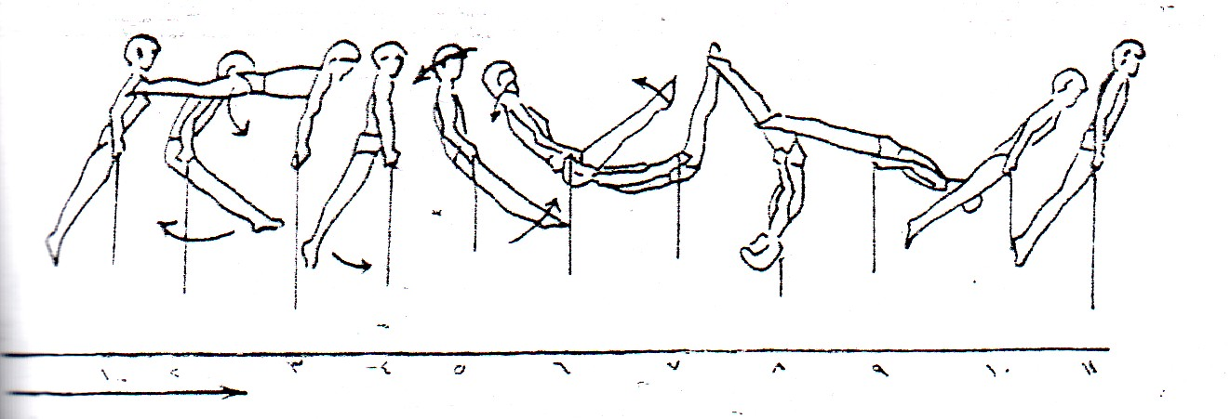
الدائرة الخلفية الصغيرة من الارتكاز
اولا - النواحي الفنية :
القسم التحضيري : من وضع الارتكاز الأمامي بالإمساك من أعلى يثني اللاعب مفصلي الوركين والذراعين ، ثم يقوم بأرجحة الرجلين الى الخلف والى الأسفل والى الأعلى مع مد الذراعين وإبعاد الجسم عن محور الدوران.
القسم الرئيسي : هبوط الجسم بكامله من مفصل الكتفين حتى القدمين وبأثر الجاذبية الأرضية مع ثبات الذراعين ممدودتين ، وعند وصول اللاعب إلى وضع الارتكاز الأمامي يتحرك بالكتفين خلفا مع الرأس لتدوير الجسم حول المحور (العارضة) مع ثني مفصلي الوركين قليلا لتقريب أجزاء الجسم مع محور الدوران لزيادة السرعة الزاوية وعند وصول الجسم مع المستوى العمودي يضغط بالجذع إلى الأعلى وبالرجلين إلى الأسفل .
القسم النهائي : وعند وصول إلى الوضع المائل العالي تمد جميع أجزاء الجسم للتقليل من سرعة الدوران ويتخذ وضع الارتكاز الأمامي.

Slide 3
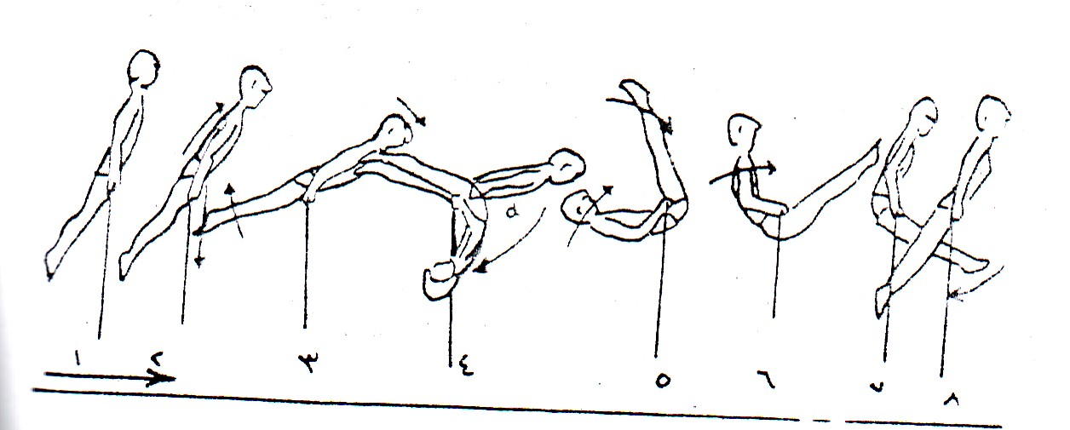
الدائرة الأمامية الصغيرة من الارتكاز
اولا - النواحي الفنية :
القسم التحضيري : من الارتكاز المواجه( الإمساك من أعلى ) يرفع اللاعب نفسه قليلا ، ويعمل استدارة قليلة في الظهر بدون ثني في مفصلي الوركين ، ويضغط على العقلة بقوة بالفخذين الشكل (3) .
القسم الرئيسي : يسقط اللاعب بجسمه إلى الإمام الشكل (3) مع أرجحة الرجلين إلى الخلف والى الأعلى بحيث يكون الجذع والرجلان على استقامة واحدة ، وبعد ان تتجاوز الكتفان المستوى الأفقي ، ويكون في الربع الثاني من الأرجحة الدائرية ، يقرب كتلة الجسم لنقطة الدوران وتكبر بذلك سرعة الدوران الشكل (3)
القسم النهائي : يستمر سير الدوران بالمسك من أعلى وعند وصول الجسم إلى المستوى العمودي يدفع اللاعب العارضة إلى الأسفل ويمد مفصلي الوركين مع أرجحة الرجلين خلفا ليثبت في وضع الارتكاز الأمامي الشكل (3) .

Slide 4
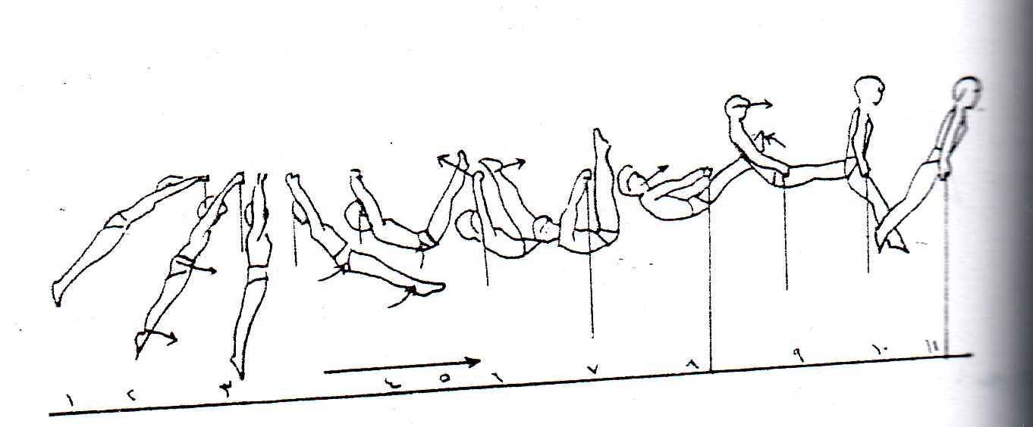
الطلوع بالكب
يمكن أداء هذه الحركة من الوقوف الموازي المواجه ، ومن الارتكاز الأمامي ومن التعلق على عقلة عالية والطلوع بالأرجحة .
اولا- النواحي الفنية
القسم التحضيري : يقف اللاعب على بعد قليل من العقلة ويمسك العارضة باتساع الصدر من أعلى وبذراعين ممدودتين ، يدفع اللاعب الأرض بالرجلين معا وهما مضمومتان ورفع الحوض بثني مفصلي الوركين ، ويرفع اللاعب الرجلين لمسافة قليلة ويؤرجح الجسم للإمام مع مد مفصلي الورك ( لا يصل إلى مد كامل ) . وعند نقطة السكون الأمامية ثني مفصلي الوركين بسرعة حتى تقترب المشطين من العارضة لأخذ وضع الكب الصحيح ويلاحظ بقاء الذراعي ممدودتين والنظر متجه الى العارضة .
القسم الرئيسي : يؤرجح الجسم إلى الخلف وهو في وضع الكب حتى المستوى الراسي ، ثم يمد مفصلي الوركين مع تزحلق الرجلين قريبا من العارضة حتى مفصلي الوركين تقريبا ثم توقف حركة المد من مفصل الوركين يميل الجذع للإمام مع قلب اليدين .
القسم النهائي : بإيقاف حركة المد تنتقل طاقة حركية من الرجلين إلى الجذع وبذلك يصل اللاعب إلى وضع الارتكاز الأمامي وذلك بمد مفصلي الورك ام بقوة أو ببطء وفقا للحركة التي تليها .

Slide 5
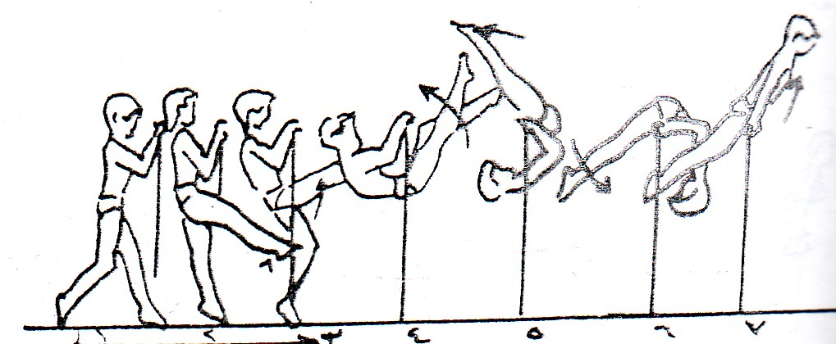
الطلوع بالدوران الخلفي للارتكاز
الطلوع بالدوران الخلفي للارتكاز
تؤدي حركة الطلوع بالأرجحة أذا كانت العقلة عالية ، ومن النهوض الفردي او من النهوض الزوجي اذا كانت العقلة واطئة
اولا- النواحي الفنية :
القسم التحضيري : من الوقوف الموازي المواجه يمسك اللاعب البار من الأعلى ، ويؤرجح إحدى رجليه إماما .
القسم الرئيسي : يدفع اللاعب الأرض بقدم النهوض بقوة لتلحق بالقدم الحرة ، مع ثني الذراعين للتقريب مركز الثقل من محور الدوران مع ثني الرأس خلفا لدوران الجسم إلى الخلف حول بار العقلة وبذلك برفع الرجلين خلفا .
القسم النهائي : يمد اللاعب الذراعين ومفصلي الوركين لإيقاف سير الحركة للوصول إلى وضع الارتكاز الأمامي.

Slide 6
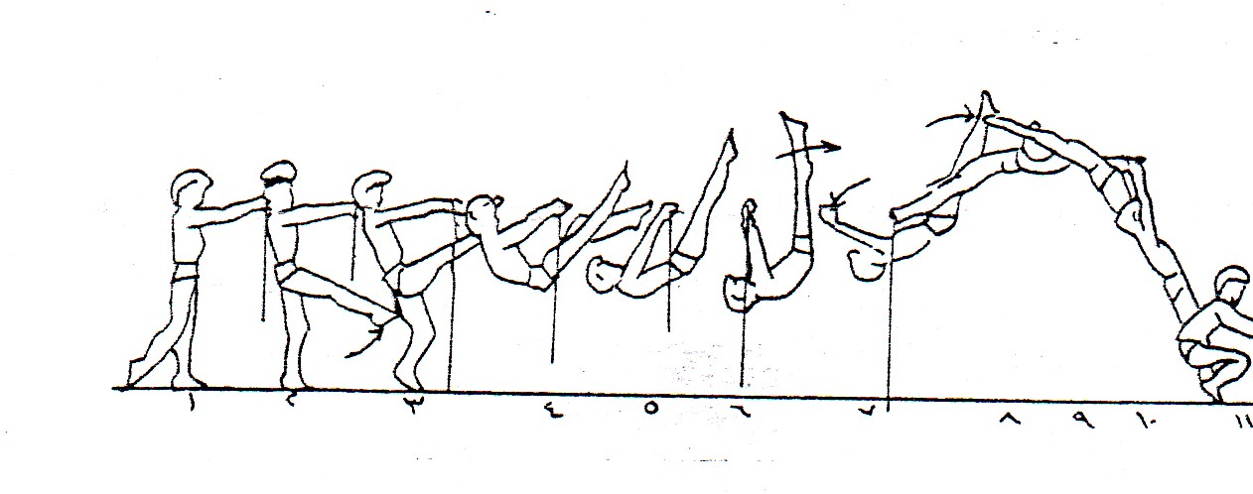
الأرجحة السفلية من الوقوف الى الوقوف
اولا- النواحي الفنية :
القسم التحضيري : من وضع الوقوف المواجه الموازي يمسك اللاعب البار من الأعلى مع إبعاد مركز ثقل الجسم عن محور الدوران لأخذ وضع مناسب للحصول على اكبر طاقة .
القسم الرئيسي : يؤرجح اللاعب إحدى الرجلين إماما عاليا والذراعان ممدودتان ، وعند وصول الرجل بالقرب من البار تعقبها الرجل الأخرى حتى مفصل الركبتين ، لاحظ تسلسل الحركة وعند وصول الكتفين إلى المستوى الراسي تحت البار العقلة تقذف الرجلين إماما عاليا من حني الرأس خلفا ، وبانتهاء مد مفصل الوركين يدفع اللاعب البار ليطير في الهواء مع تقوس في الظهر.
القسم النهائي : نتيجة لدفع العارضة بالذراعين ، يهبط اللاعب على الأرض مع ثني الركبتين ، ثم يمدهما ليأخذ وضع الوقوف الموازي خلفا .

